Slide 1
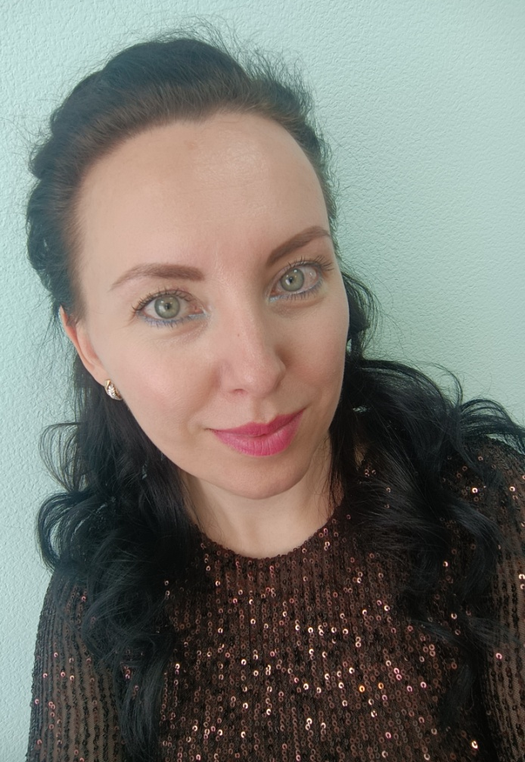
Министерство образования РМ ПОРТФОЛИО Митричева Надежда Николаевна педагог дополнительного образования МУДО «Центр детского творчества № 2» г.о.Саранск РМ
Дата рождения: 17.06.1985 г. Профессиональное образование:
Высшее, МГПИ им.М.Е.Евсевьева, квалификация «Учитель русского языка и литературы».
Диплом ВСА № 0727340, выдан 22 января 2008 г.
Стаж педагогической работы по специальности:
17 лет Общий трудовой стаж: 17 лет Наличие квалификационной категории:
I квалификационная категория
Дата последней аттестации: 21.12.2017г., приказ №1055

Slide 2
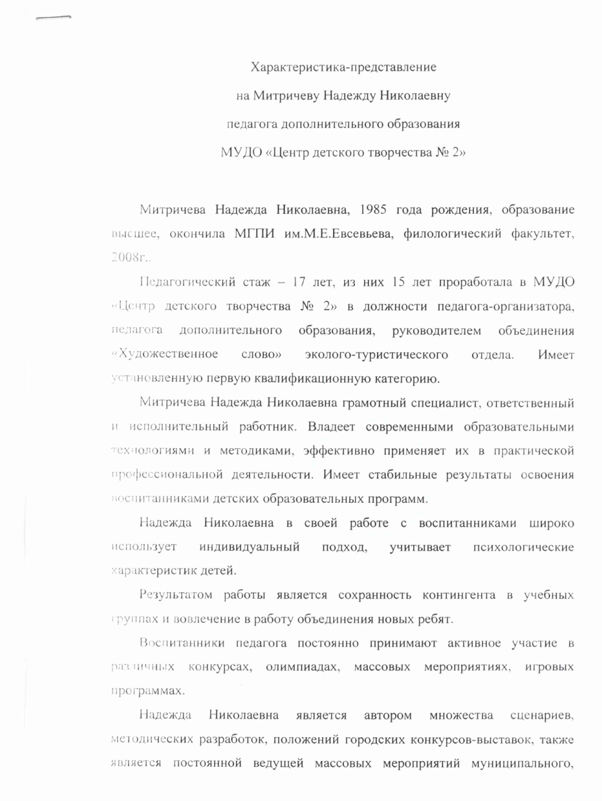
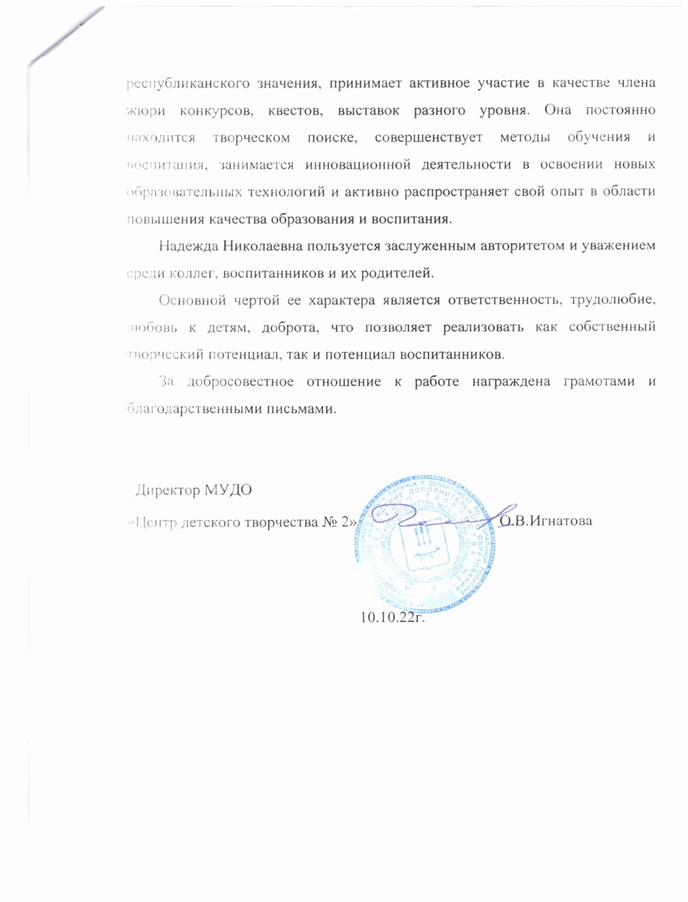
Характеристика-представление

Slide 3
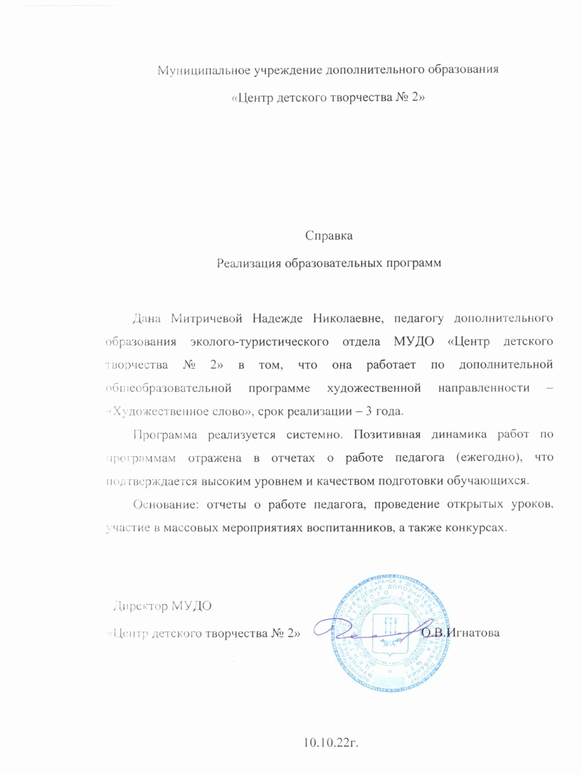
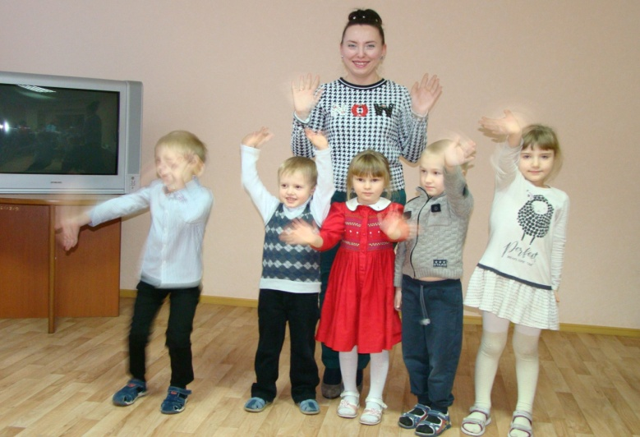
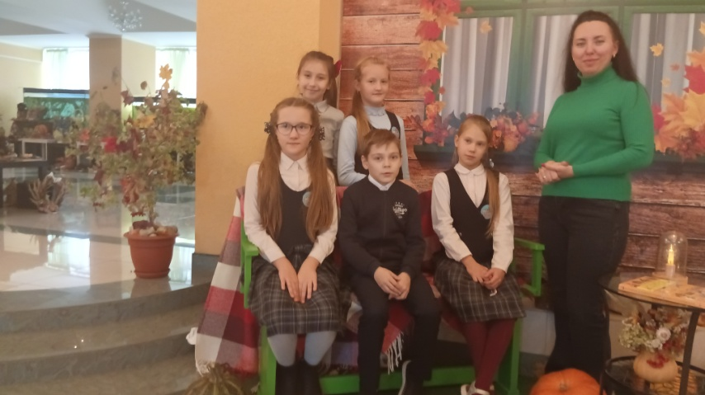
1. Реализация образовательных программ
Воспитанники детского объединения
«Художественное слово» - ноябрь, 2021
Воспитанники детского объединения
«Художественное слово» - сентябрь, 2022

Slide 4
2. Результаты участия в инновационной (экспериментальной) деятельности
нет

Slide 5
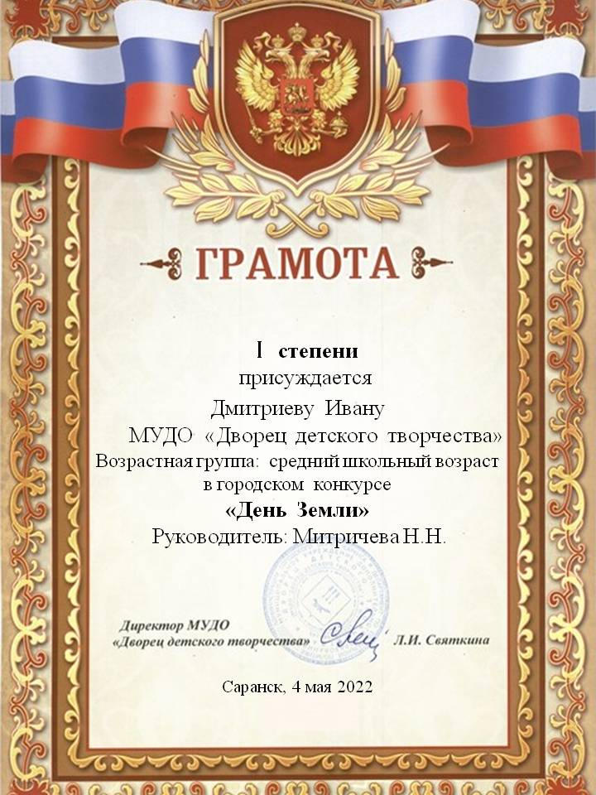
3. Участие детей в конкурсах; выставках; турнирах; соревнованиях; акциях
Муниципальный уровень

Slide 6
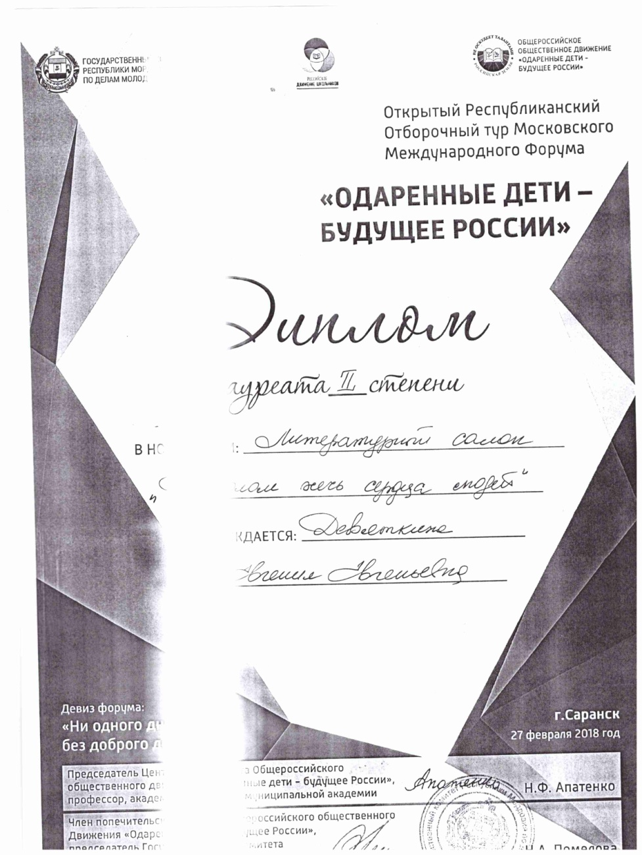
3. Участие детей в конкурсах; выставках; турнирах; соревнованиях; акциях
Республиканский уровень

Slide 7
4. Наличие публикаций

Slide 8
5. Наличие авторских программ, методических пособий, методических рекомендаций
нет

Slide 9
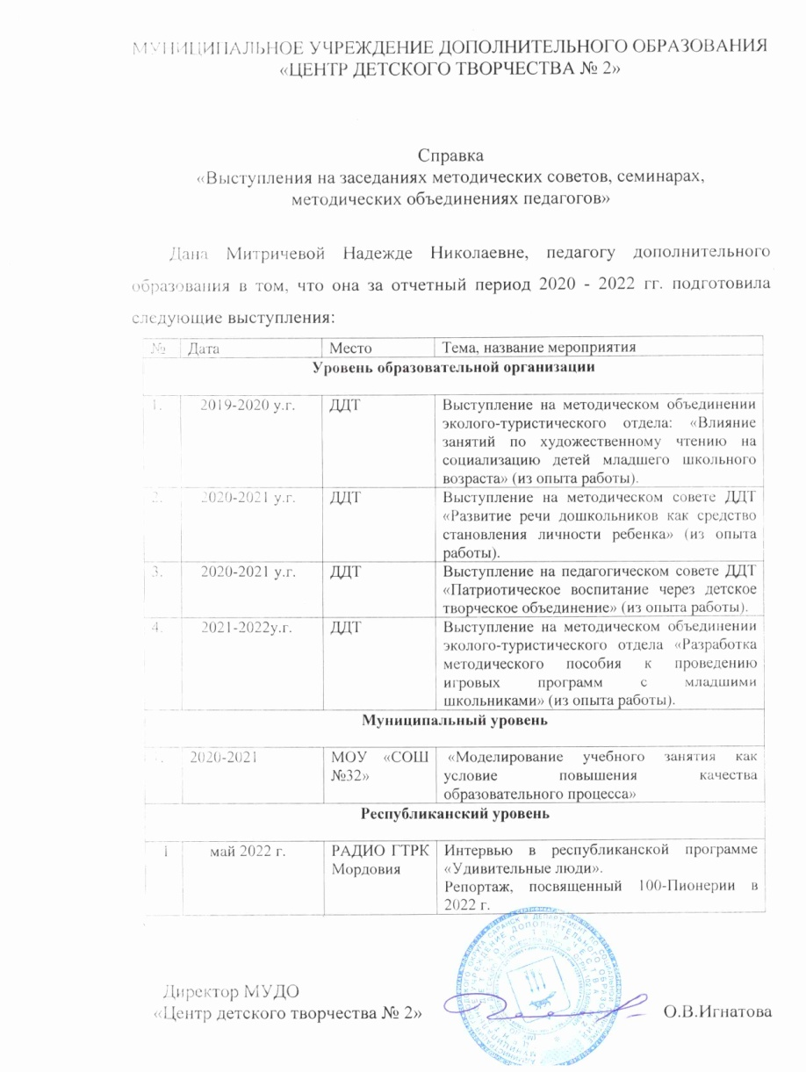
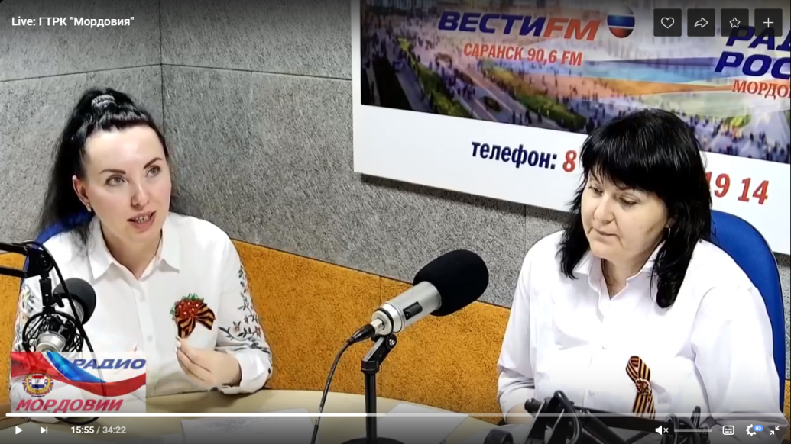
6. Выступления на заседаниях методических советов, научно-практических конференциях, педагогических чтениях, семинарах, секциях, форумах
Ссылка на интервью на радио ВГТРК Мордовия, посвященное 100-летию Пионерии
https://vk.com/video/@gtrk13?z=video-31036717_456239565%2Fclub31036717%2Fpl_-31036717_-2

Slide 10
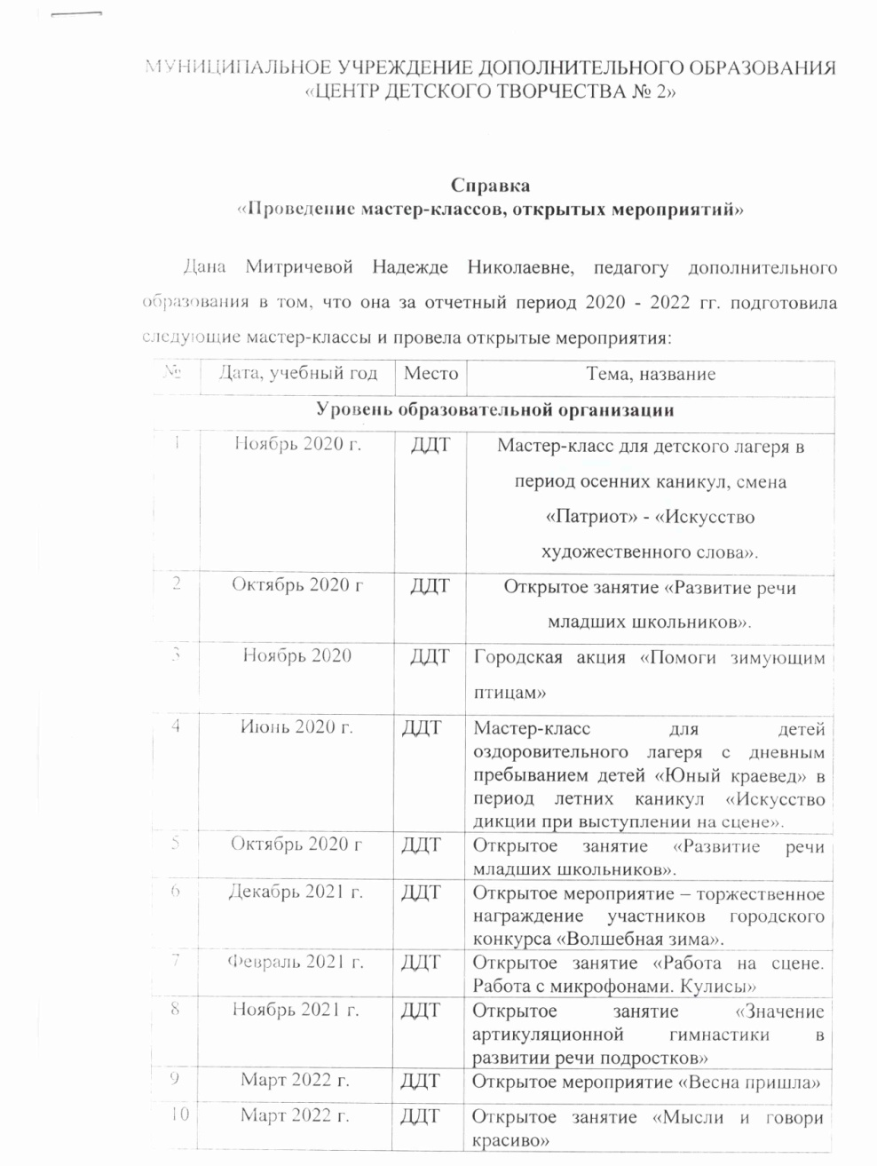
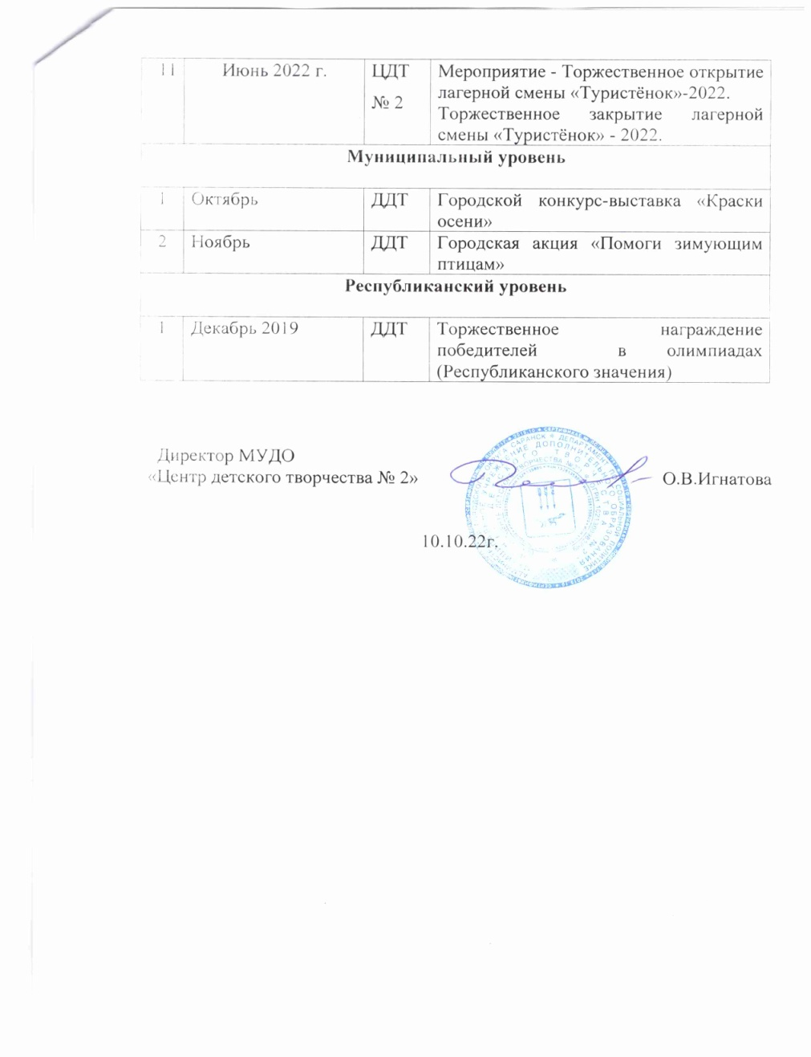
7. Проведение мастер-классов, открытых занятий, мероприятий

Slide 11
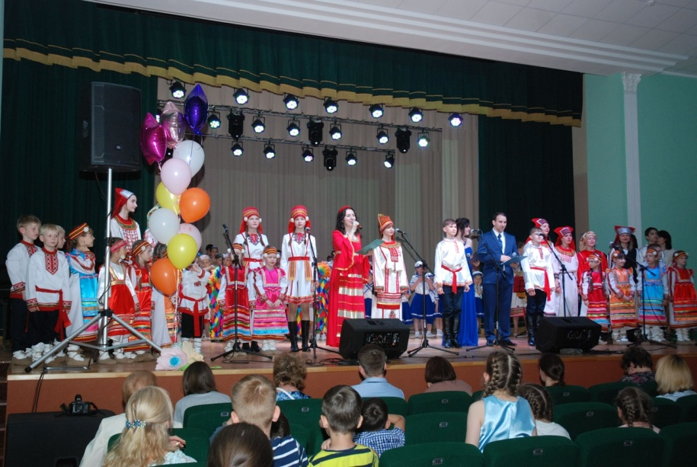
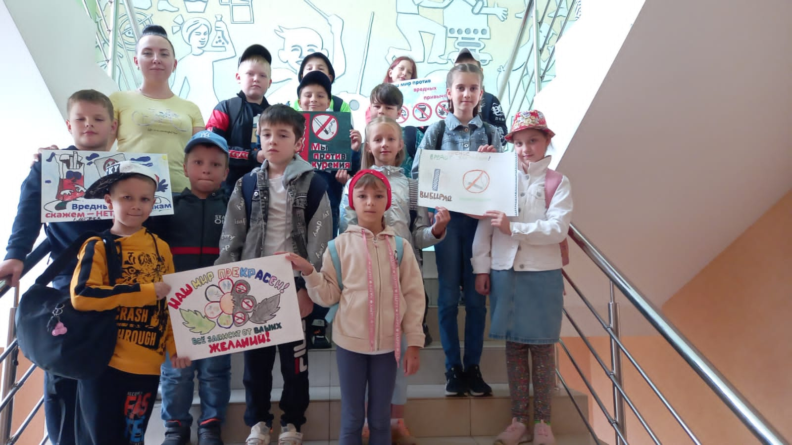
7. Проведение мастер-классов, открытых занятий, мероприятий
Отчетный концерт МУДО «ДДТ» - май 2019
Участие воспитанников в акции
«Нет наркотикам» - июнь 2022

Slide 12
8. Экспертная деятельность
нет

Slide 13
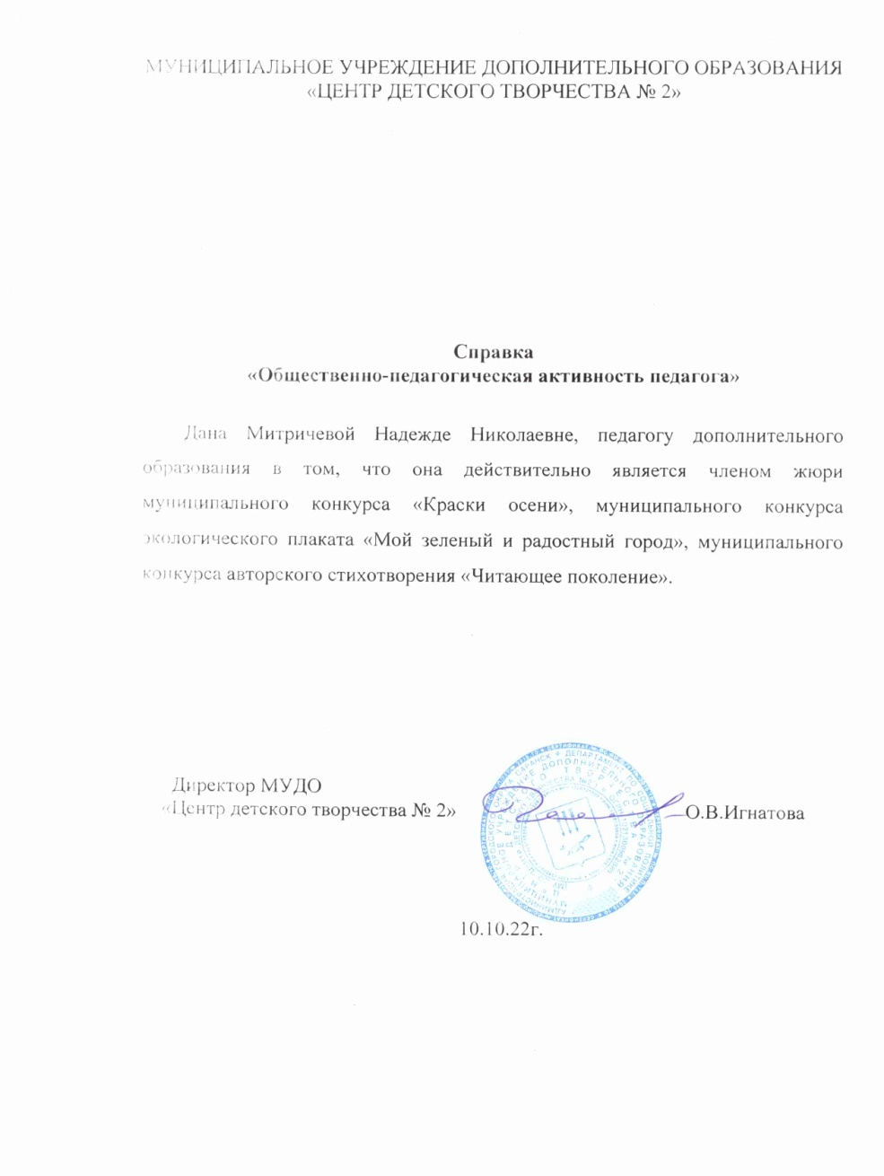
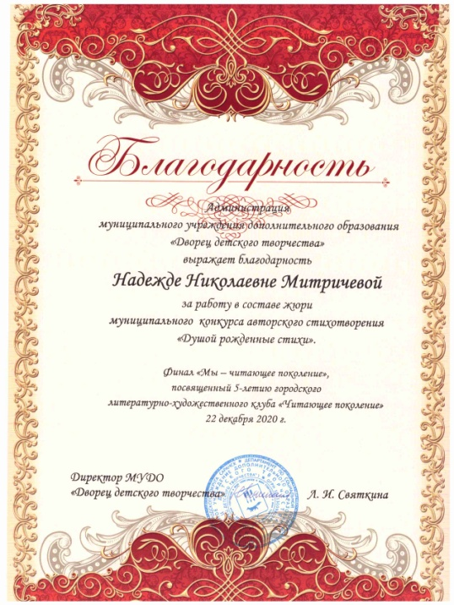
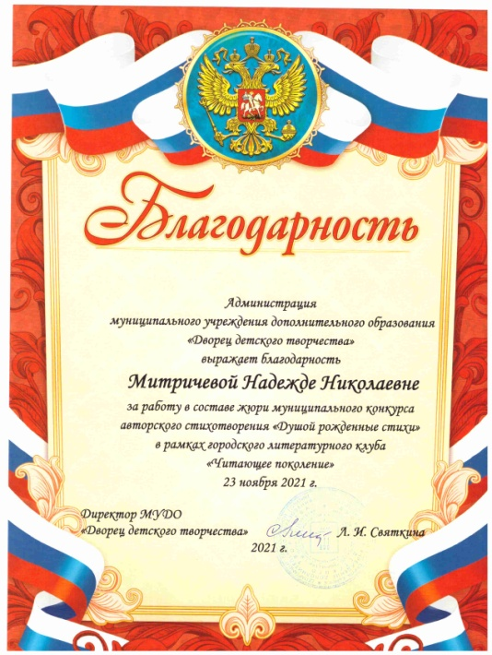
9. Общественно-педагогическая активность педагога: участие в комиссиях, педагогических сообществах, в жюри конкурсов
Муниципальный уровень

Slide 14
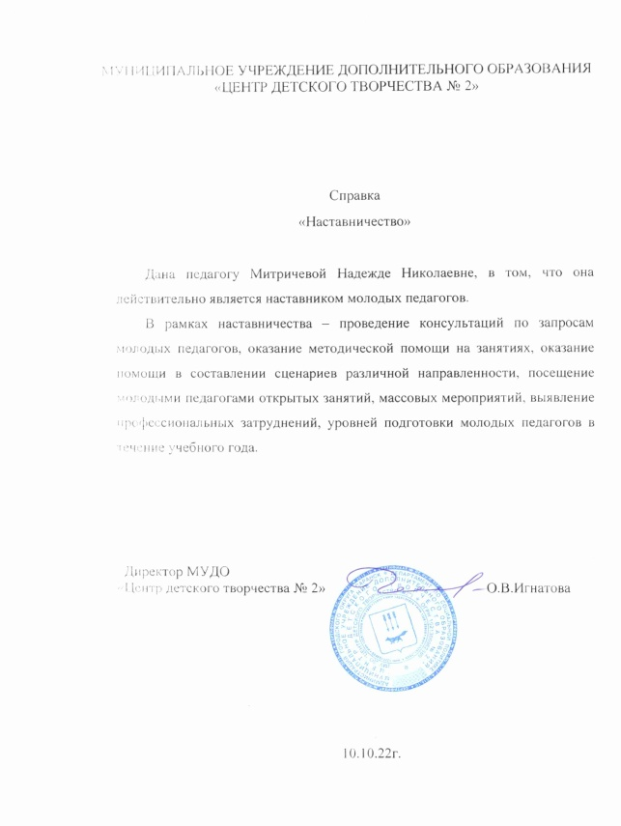
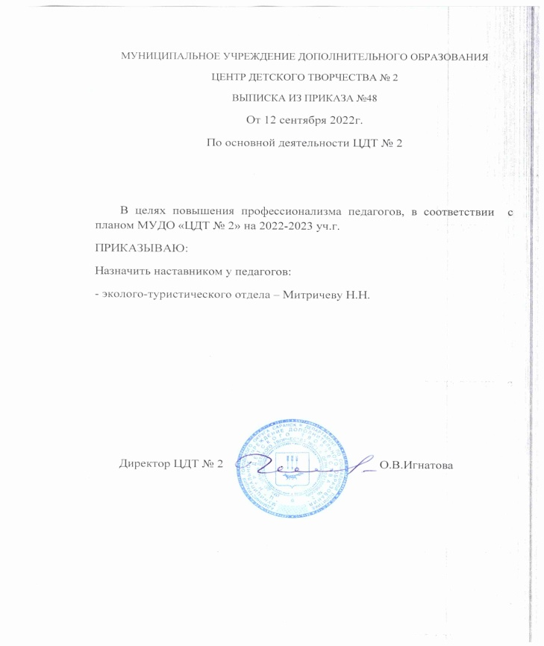
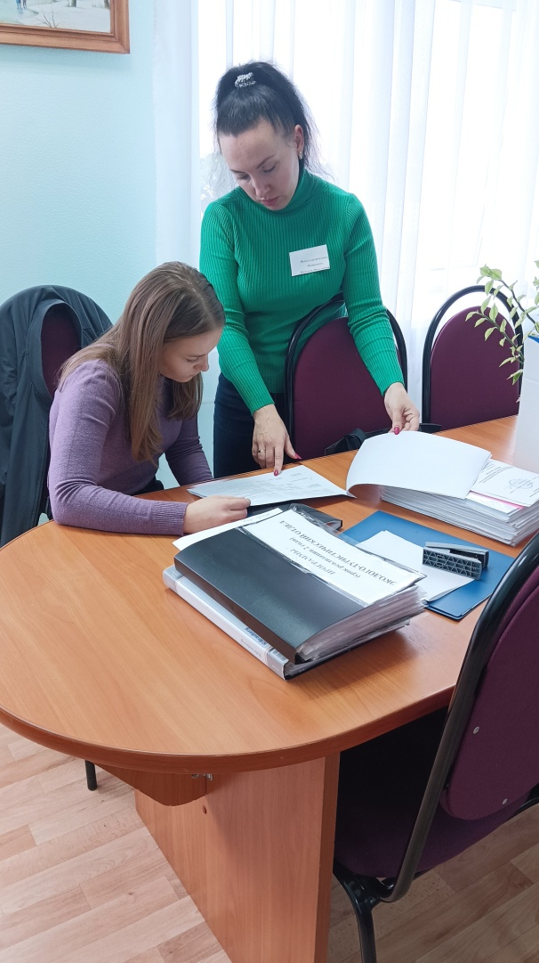
10. Наставничество
Работа над сценарием
с молодым педагогом
Адаксиной Е.Н.

Slide 15
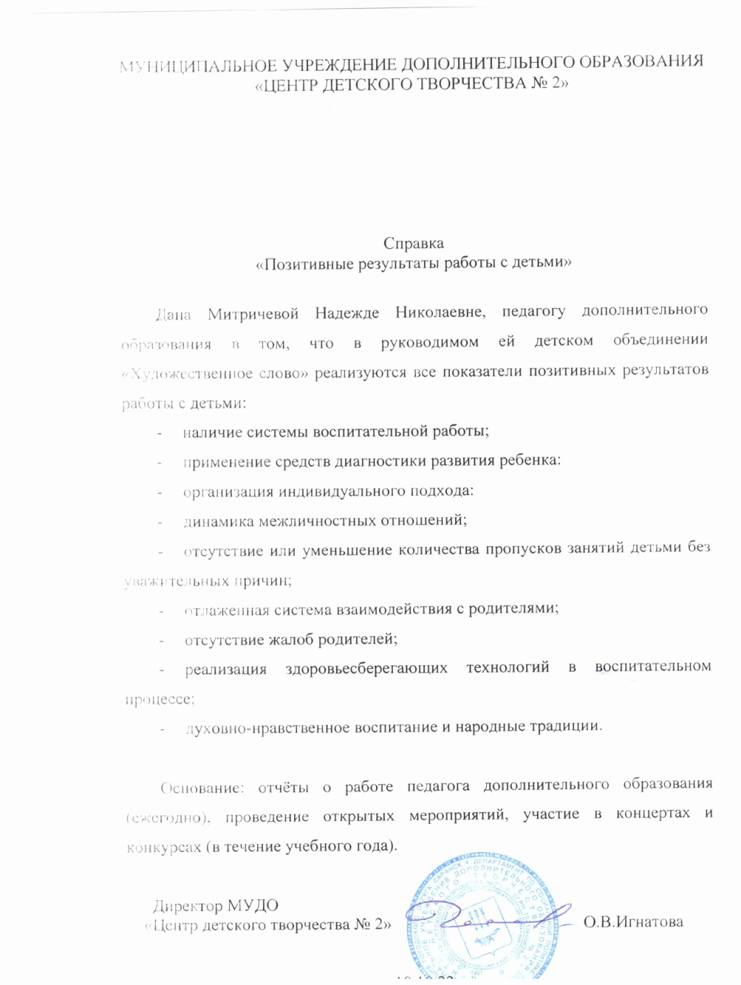
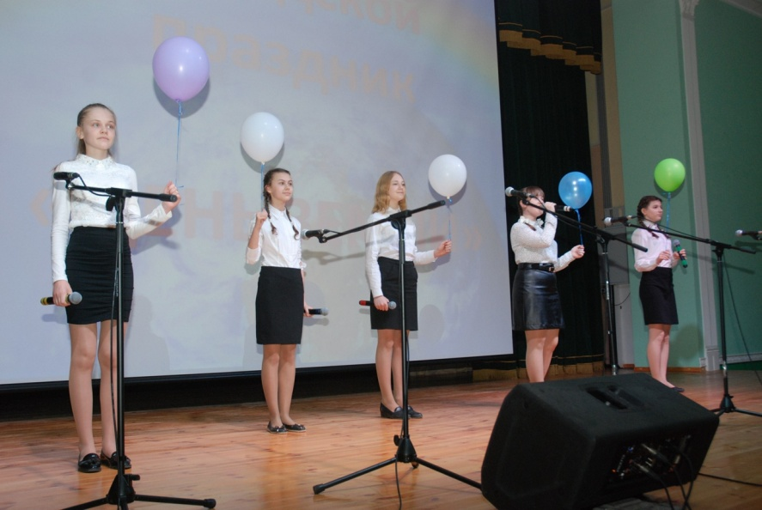
11. Позитивные результаты работы с воспитанниками
Выступление воспитанников
детского объединения
«Художественное слово»
на торжественном награждении
участников городского конкурса
«Краски осени» - октябрь 2022

Slide 16
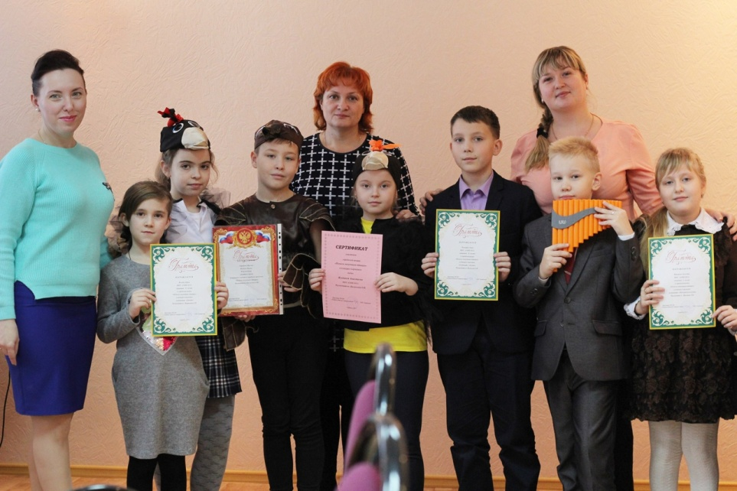
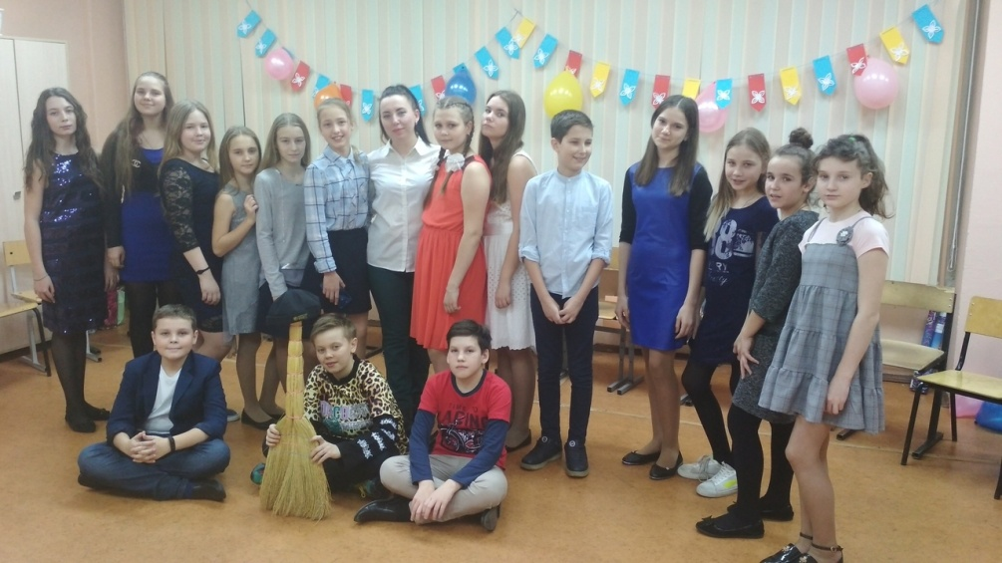
11. Позитивные результаты работы с воспитанниками
Городская акция
«Помоги зимующим птицам» - ноябрь, 2021
Праздник, посвященный
Дню Матери, ноябрь 2019

Slide 17
12. Участие педагога в профессиональных конкурсах
нет

Slide 18
13. Награды и поощрения
Муниципальный уровень

Slide 19
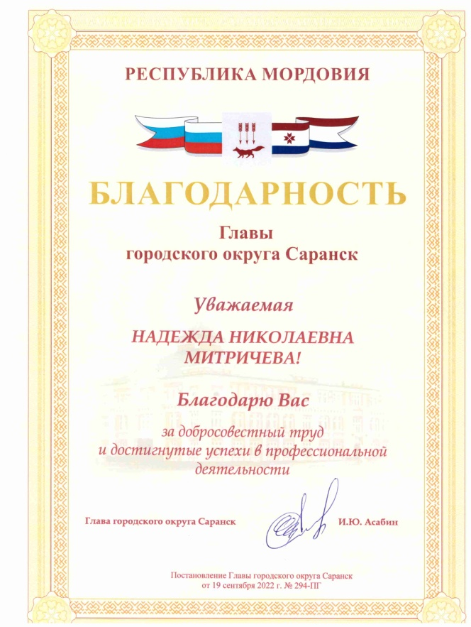
13. Награды и поощрения
Муниципальный уровень

Slide 20
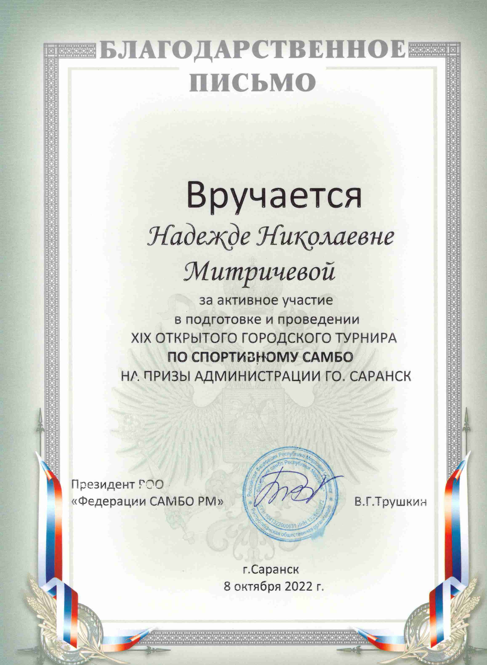
13. Награды и поощрения
Республиканский уровень

Slide 21
Дополнительная информация
Обобщение педагогического опыта представлено на официальном сайте МУДО «Центр детского творчества № 2» г.о. Саранск –
https://cdt2sar.schoolrm.ru/sveden/employees/28144/639222/
https://cdt2sar.schoolrm.ru/life/video/28100/639550/

